Slide 1
Atributos
 | Y1 | Y2 | Y3 | Y4
X1 | 4 | 44 | 23 | 1
X2 | 4 | 23 | 14 | 12
X3 | 2 | 40 | 10 | 5
X4 | 8 | 40 | 15 | 8
Instancias

Slide 2
Inicio
Cargar librerías
Ruta de acceso
Tipo de separación entre datos
cargar_df
df
atributos
Dos atributos
df
Atributo
Atributo de
decisión
df
covarianza
Observaciones
Análisis de dataset
Observaciones
No. de observaciones
Tipo de atributo
Covarianza
Distribución
relacion_atributos
Histograma
Numero_atributos
No. de atributos
atributos
Cuartiles
df
Atributo de decisión
Q1, Q2 ,Q3
outlier
box_plot
Numero_instancias
No. De outliers
Outliers
Gráfica de cajas
Balance de clases
No. instancias
Datos_faltantes
No. de datos faltantes
atributo
Clases
Número de elementos por clase y su %
Estadística de python
Moda, máximo, mínimo, media, desviación estándar, varianza

Slide 3
Inicio
Cargar librerías
Ruta de acceso
Tipo de separación entre datos
cargar_df
df
Sí
¿Normalizar?
No
Normalización
Norm_medias
norm_z_score
Porcentaje de datos a eliminar
Atributo sobre el cual se van a eliminar los datos
norm_min_max
df normalizado
Sí
¿Datos_Faltantes?
Faltantes
Se sugiere eliminar atributo
Sí
datos faltantes> 60%
df con datos faltantes
No
Imputación
Imputación_media
Imputación_moda
Imputación_aleatoria
Imputación_media_clases
Imputación_knn
df sin datos faltantes
Distribución
box_plot
Histograma de datos
Gráfica de cajas

Slide 4
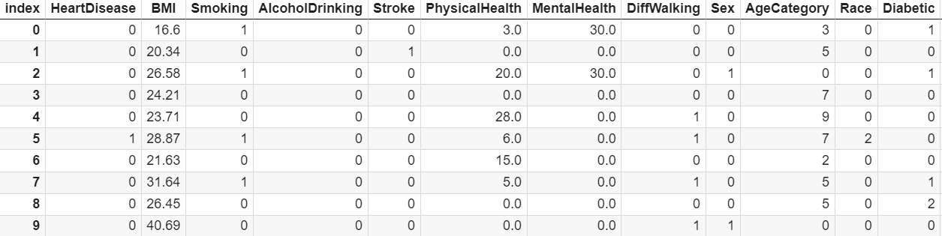

Slide 5
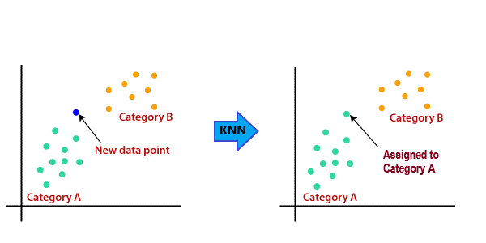
Categoría B
Imputación KNN
Categoría B
Dato faltante
Asignado a Categoría A
Categoría A
Categoría A

